Slide 1
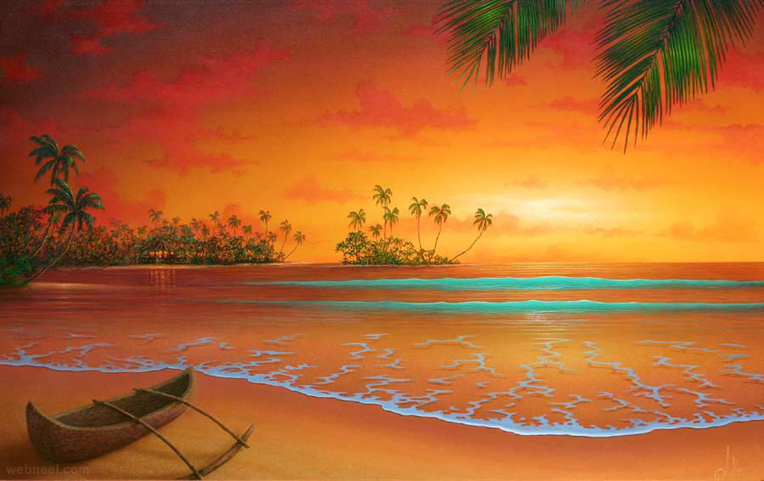
আজকের ক্লাসে সবাইকে
স্বাগত

Slide 2
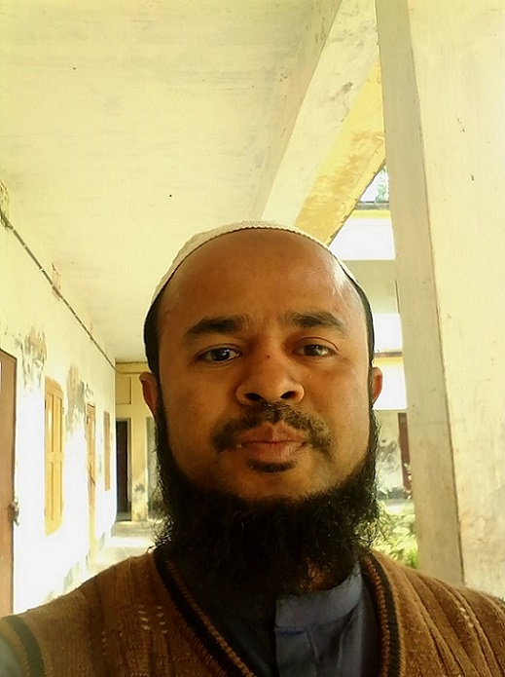
পরিচিতি
শ্রেণি: পঞ্চম
বিষয়: বাংলা
মোঃ মুরশিদুর রহমান
এবতেদায়ি কারি
খিলবাইছা রাহমানিয়া ফাজিল মাদরাসা
সদর লক্ষ্মীপুর ।

Slide 3
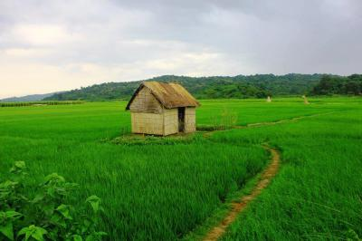
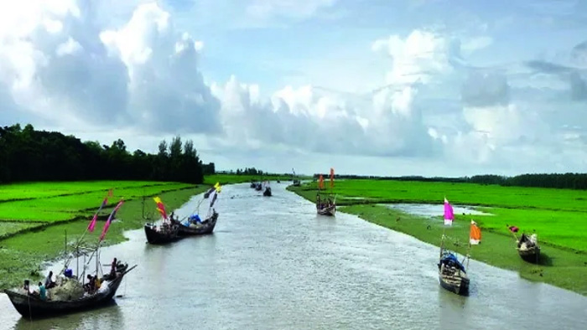
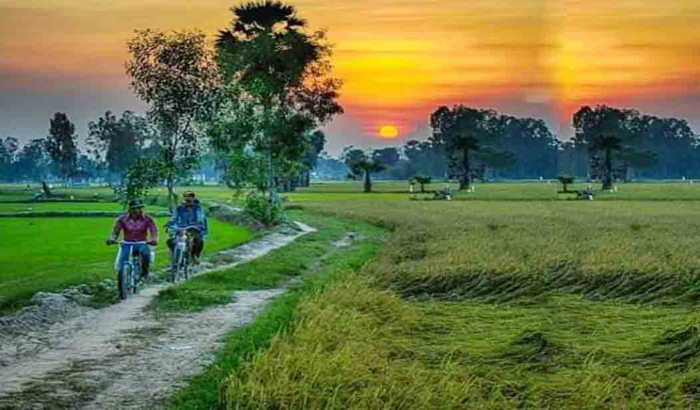
ছবি গুলোর প্রতি লক্ষ কর
গ্রামের দৃশ্য।

Slide 4
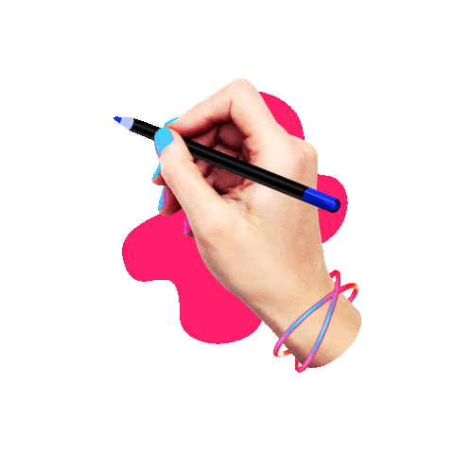
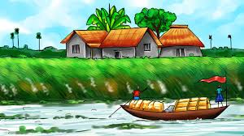
আজ আমরা পড়ব
স্বদেশ
আহসান হাবীব

Slide 5
শিখনফল
এই পাঠ শেষে শিক্ষার্থীরা...
১.১.২ কবি পরিচিতি উল্লেখ করতে পারবে;
j
১.৪.২ কবিতাটি প্রমিত উচ্চারণে আবৃত্তি করতে পারবে;
১.৫.১ নতুন শব্দগুলোর অর্থসহ বাক্য গঠন করতে পারবে;
২.৩.২ পাঠ্যবইয়ের কবিতার মূলভাব লিখতে পারবে।

Slide 6
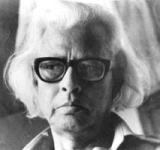
কবি পরিচিতি
তোমরা কী তাঁকে চিন?
বাঙালি কবি, লেখক, সাংবাদিক
তিনি ছিলেন পেশায় সাংবাদিক। তিনি দীর্ঘদিন নানা পত্রিকার সাহিত্যের পাতার সম্পাদকের দায়িত্ব পালন করেছেন।
শিশু-কিশোরদের জন্য তিনি প্রচুর ছড়া ও কবিতা লিখেছেন। তাঁর কবিতার ছন্দ ও শব্দ সহজেই মন কাড়ে।
‘বৃষ্টি পড়ে টাপুর টুপুর’ ও ‘ছুটির দিন দুপুরে, তাঁর শিশুতোষ কাব্যগ্রন্থ।
১০ই জুলাই ১৯৮৫ সালে তিনি মৃত্যুবরণ করেন।
কবি আহসান হাবীব ২রা ফেব্রুয়ারি ১৯১৭ সালে পিরোজপুর জেলার শঙ্করপাশা গ্রামে জন্মগ্রহণ করেন।
আহসান হাবীব

Slide 7
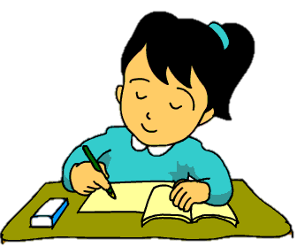
একক কাজ
কবি আহসান হাবীব এর জন্ম পরিচয় লেখ।

Slide 8
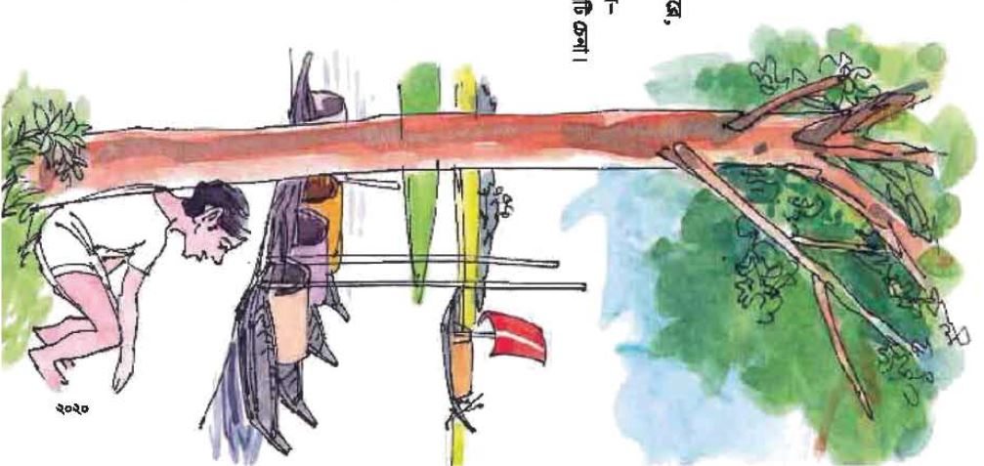
শিক্ষকের আদর্শ পাঠ
স্বদেশ
আহসান হাবীব
এই যে নদী
নদীর জোয়ার
নৌকা সারে সারে ,
একলা বসে আপন মনে
বসে নদীর ধারে-
এই ছবিটি চেনা।
মাঠের পরে মাঠ চলেছে
নেই যেন এর শেষ
নানা কাজের মানুষগুলো
আছে নানান বেশ।
অডিও
মাঠের মানুষ যায় মাঠে
হাটের মানুষ হাটে।
মনের মধ্যে যখন খুশি
এই ছবিটি আঁকি,
এক পাশে তার জারুল গাছে
দুটি হলুদ পাখি-
এমনি পাওয়া এই ছবিটি
কড়িতে নয় কেনা।
দেখে দেখে একটি ছেলের
সারাটি দিন কাটে।

Slide 9
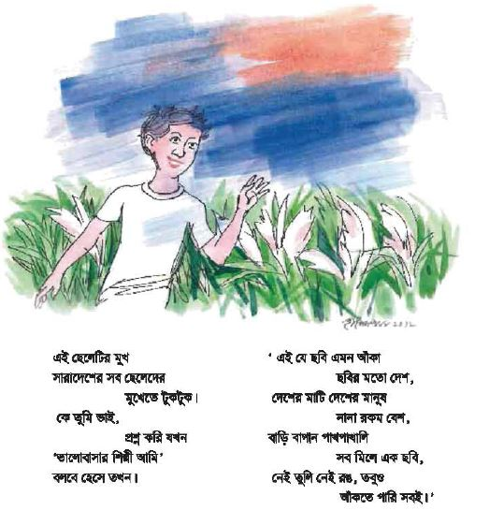
অডিও
‘এই যে ছবি এমন আঁকা
ছবির মতো দেশ,
দেশের মাটি দেশের মানুষ
নানা রকম বেশ,
বাড়ি বাগান পাখপাখালি
সব মিলে এক ছবি,
নেই তুলি নেই রঙ, তবুও
আঁকতে পারি সবই।’
এই ছেলেটির মুখ
সারাদেশের সব ছেলেদের
মুখেতে টুকটুক।
কে তুমি ভাই ,
প্রশ্ন করি যখন
‘ভালোবাসার শিল্পী আমি’
বলবে হেসে তখন।

Slide 10
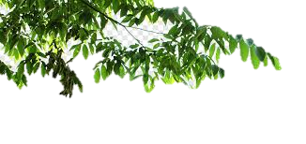
শিক্ষার্থীর
নিরব পাঠ

Slide 11
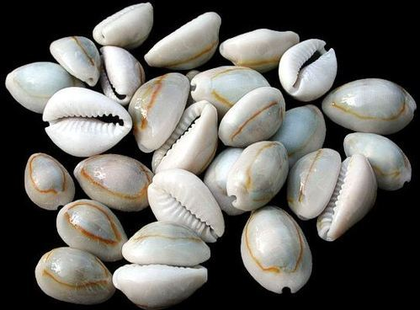
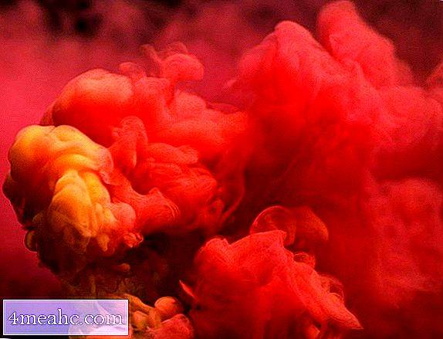
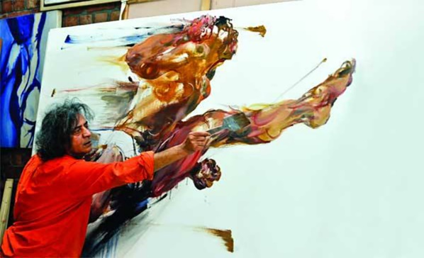
এসো আমরা নতুন শব্দের অর্থগুলো জেনে নিই
কড়ি
এক ধরণের ছোট
সাদা ঝিনুক।
টুকটুক
গাঢ়, সুন্দর।
যিনি কোন শিল্পকলার চর্চা করেন ।
শিল্পী

Slide 12
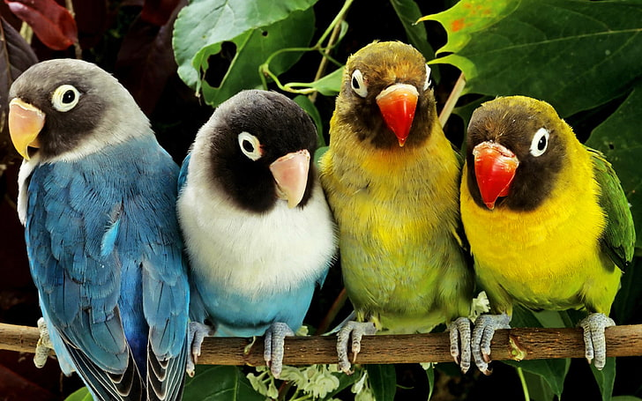
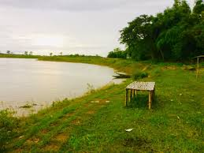
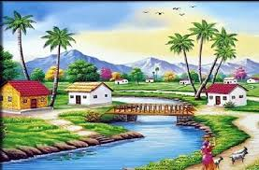
এসো আমরা নতুন শব্দের অর্থগুলো জেনে নিই
পাখপাখালি
নানা ধরণের পাখি।
ধারে
প্রান্তে, কিনারায়।
ছবি
প্রতিকৃতি, চিত্র।

Slide 13
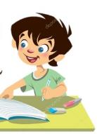
জোড়ায় কাজ
কড়ি, টুকটুক, শিল্পী, পাখপাখালি দিয়ে একটি করে বাক্য রচনা কর।

Slide 14
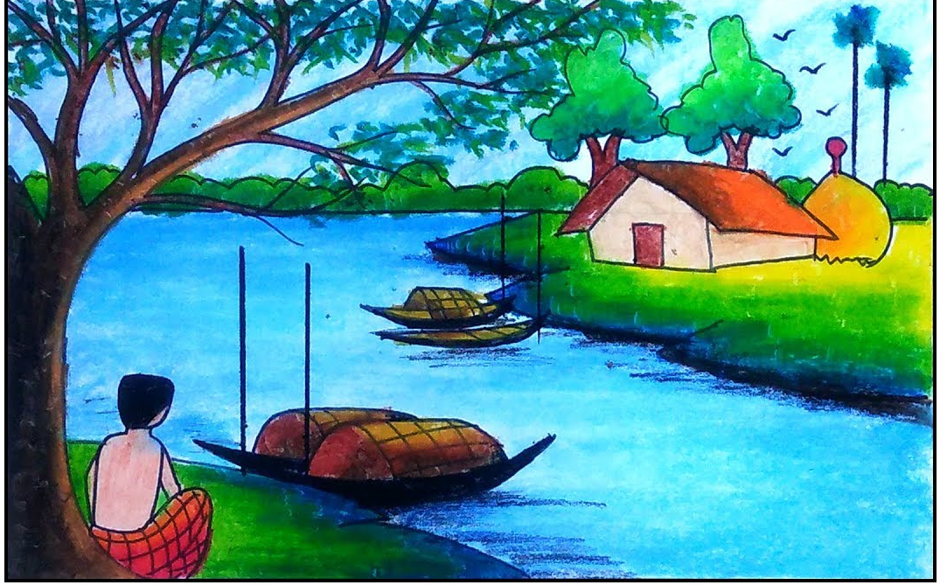
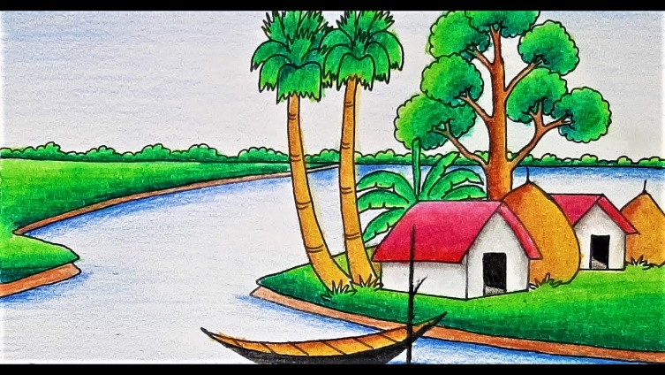
নিচের ছবিগুলো দেখে পড়ি
এই যে নদী
নদীর জোয়ার
নৌকা সারে সারে ,
একলা বসে আপন মনে
বসে নদীর ধারে-
এই ছবিটি চেনা।

Slide 15
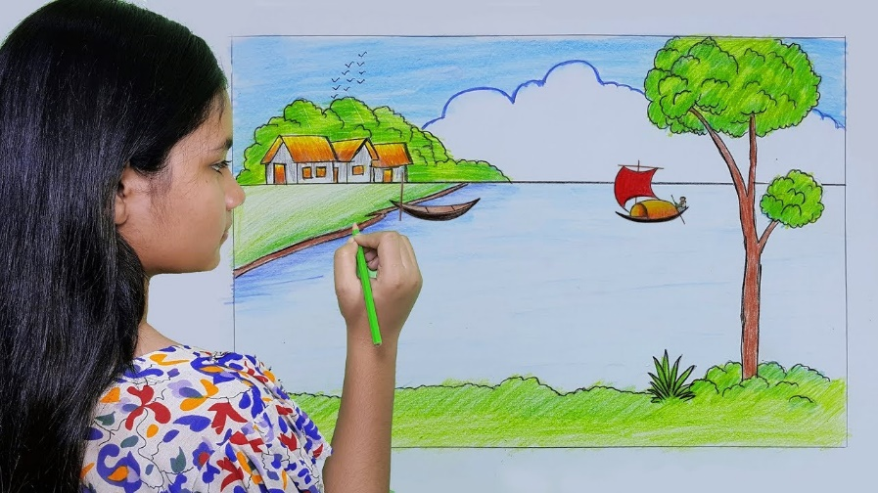
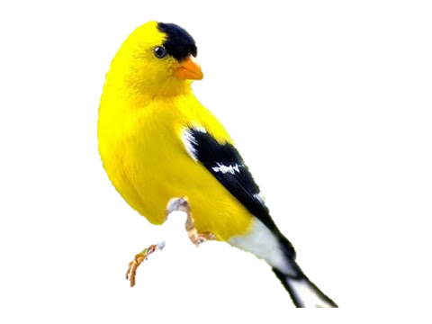
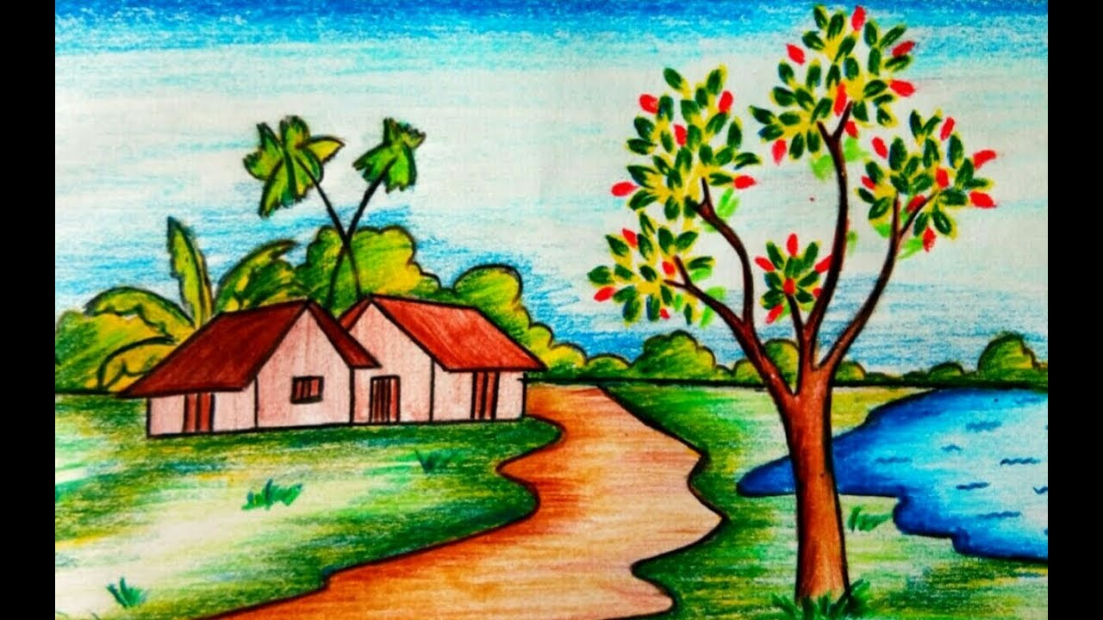
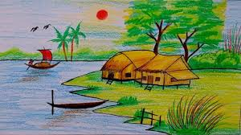
নিচের ছবিগুলো দেখে পড়ি
মনের মধ্যে যখন খুশি
এই ছবিটি আঁকি,
এক পাশে তার জারুল গাছে
দুটি হলুদ পাখি-
এমনি পাওয়া এই ছবিটি
কড়িতে নয় কেনা।

Slide 16
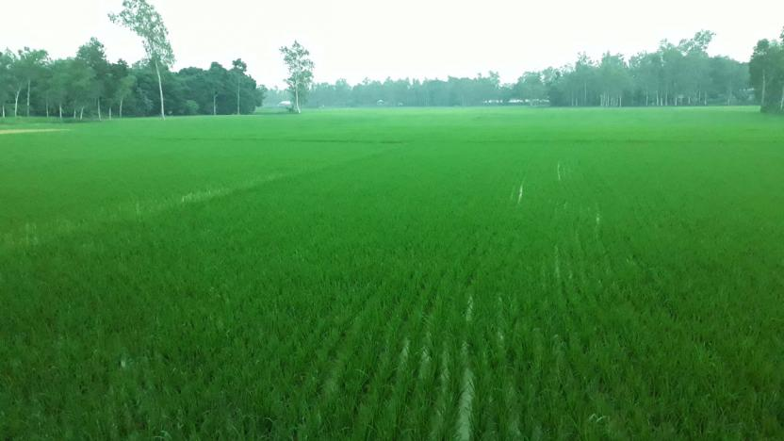
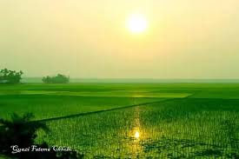
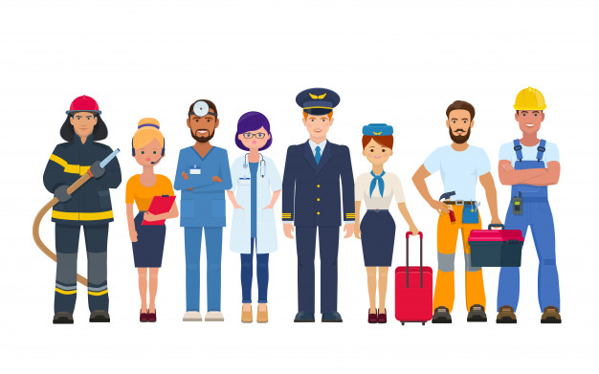
নিচের ছবিগুলো দেখে পড়ি
মাঠের পরে মাঠ চলেছে
নেই যেন এর শেষ
নানা কাজের মানুষগুলো
আছে নানান বেশ।

Slide 17
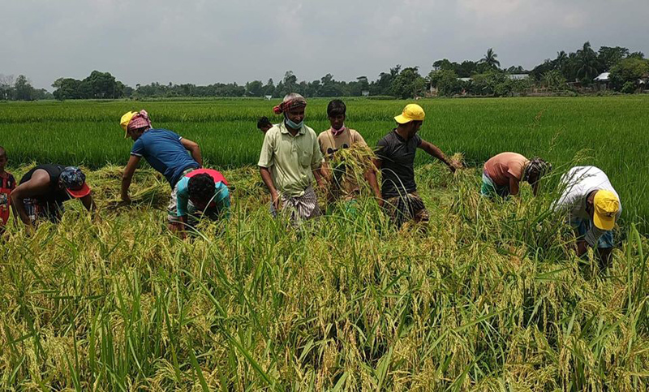
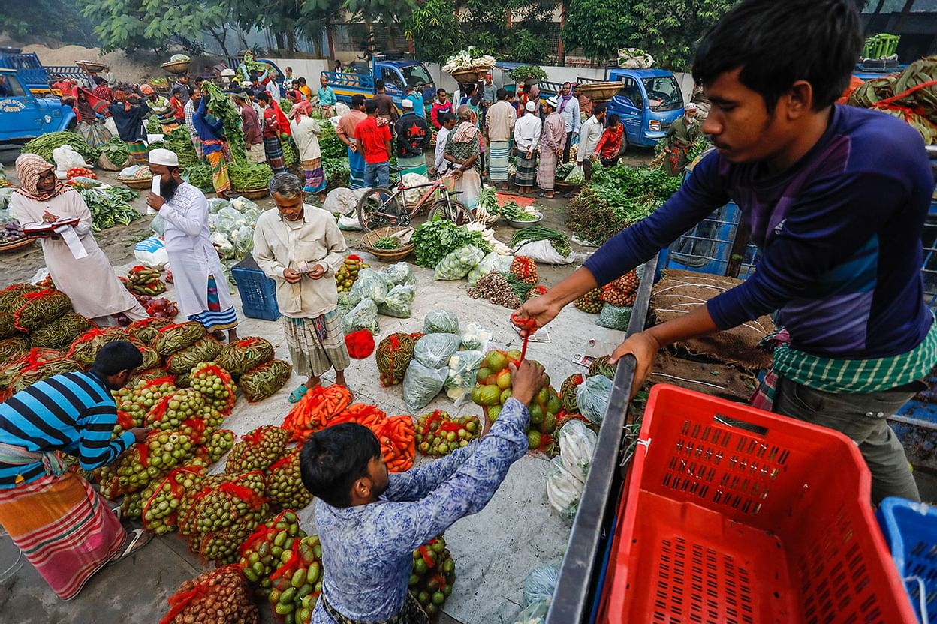
নিচের ছবিগুলো দেখে পড়ি
মাঠের মানুষ যায় মাঠে
হাটের মানুষ হাটে।

Slide 18
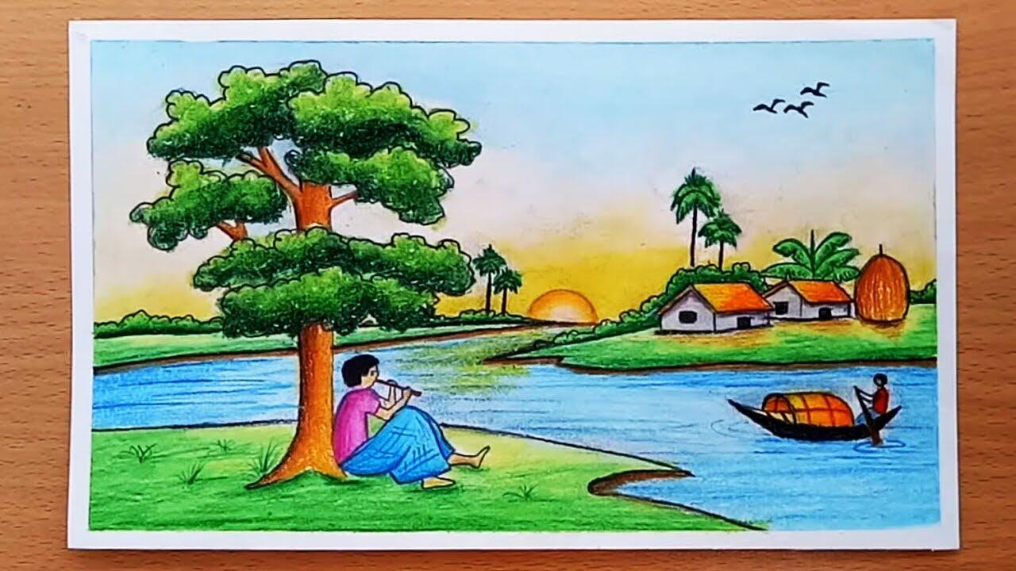
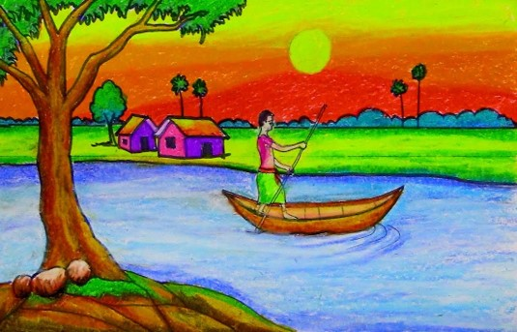
নিচের ছবিগুলো দেখে পড়ি
দেখে দেখে একটি ছেলের
সারাটি দিন কাটে।

Slide 19
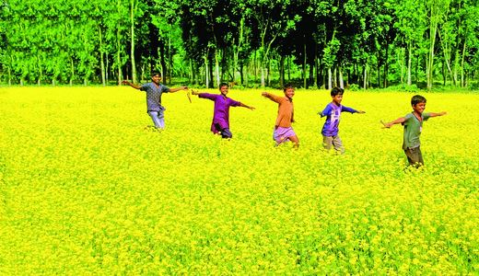
নিচের ছবিগুলো দেখে পড়ি
এই ছেলেটির মুখ
সারাদেশের সব ছেলেদের
মুখেতে টুকটুক।

Slide 20
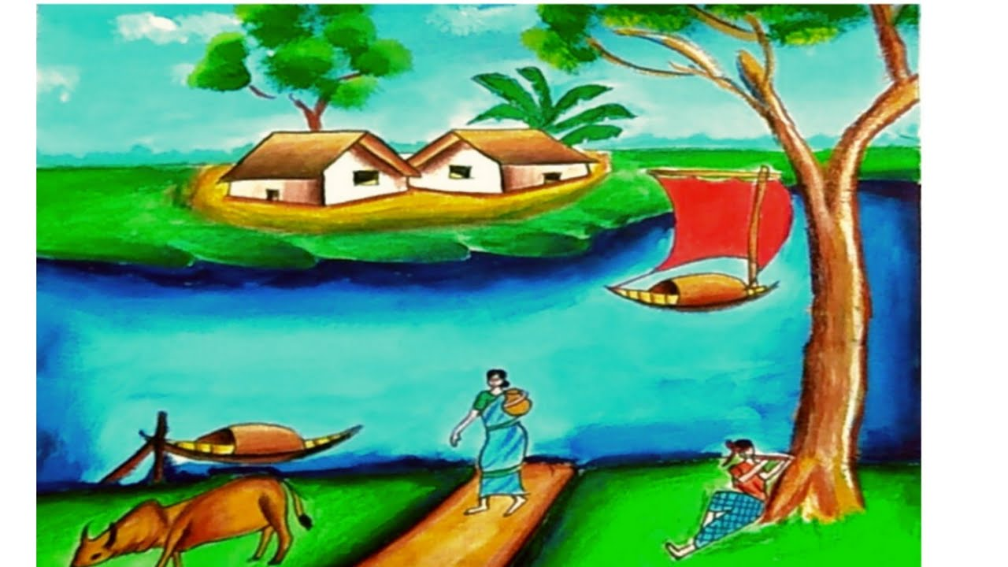
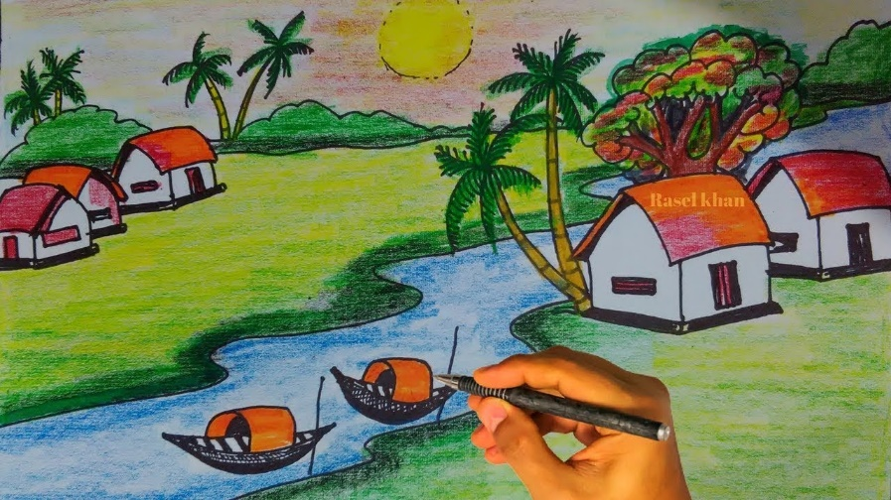
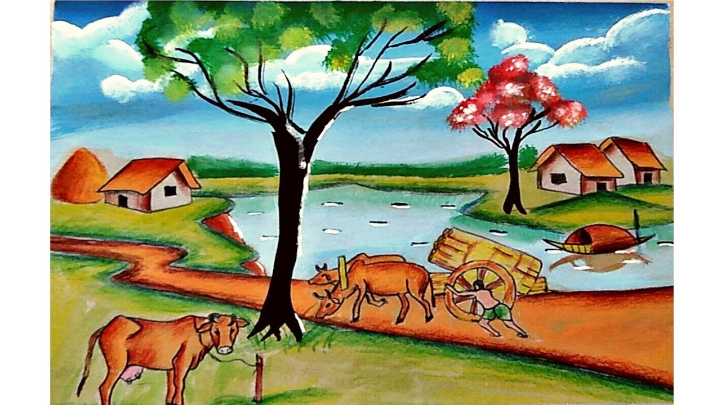
নিচের ছবিগুলো দেখে পড়ি
কে তুমি ভাই ,
প্রশ্ন করি যখন
‘ভালোবাসার শিল্পী আমি’
বলবে হেসে তখন।

Slide 21
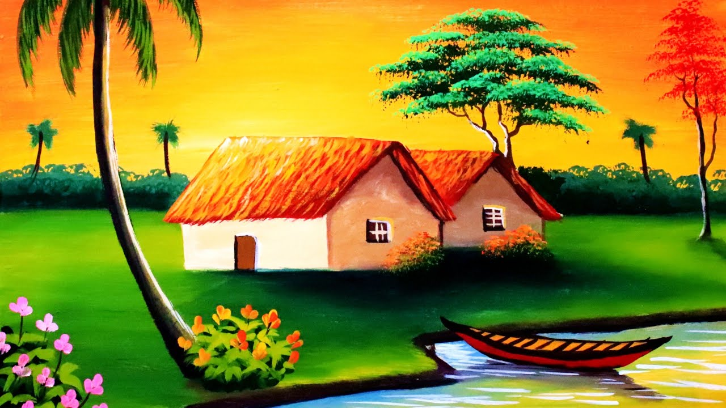
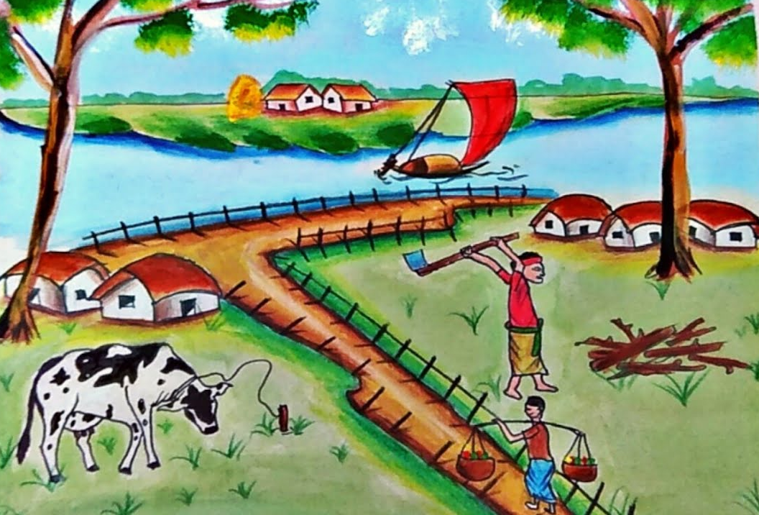
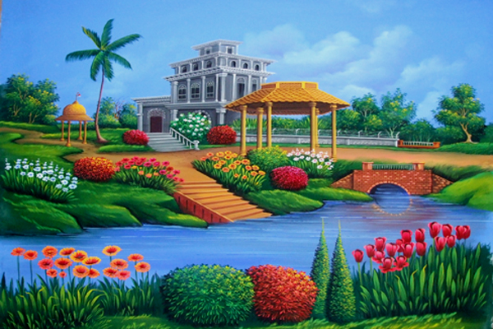
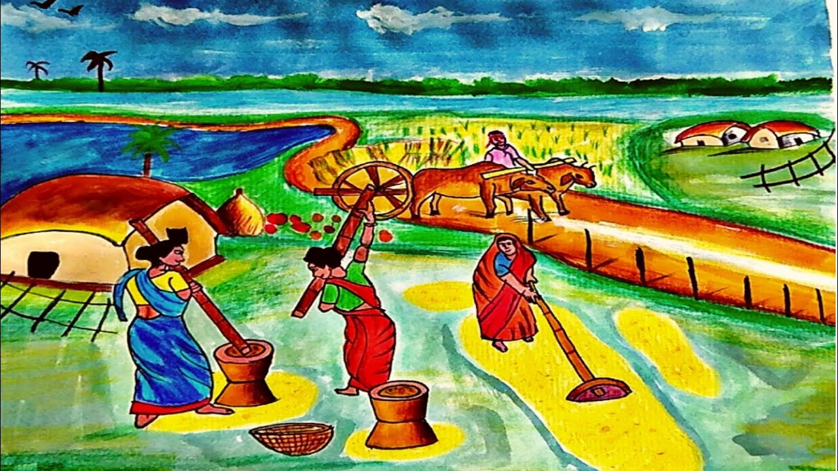
নিচের ছবিগুলো দেখে পড়ি
‘এই যে ছবি এমন আঁকা
ছবির মতো দেশ,
দেশের মাটি দেশের মানুষ
নানা রকম বেশ,
বাড়ি বাগান পাখপাখালি
সব মিলে এক ছবি,
নেই তুলি নেই রঙ, তবুও
আঁকতে পারি সবই।’

Slide 22
কবিতাটির মূলভাব জেনে নিই
বাংলাদেশ নদীমাতৃক দেশ , অর্থাৎ এদেশে সবখানেই নদী দেখা যায়। ‘স্বদেশ’ কবিতায় বাংলাদেশের প্রকৃতি ও মানুষের জীবনযাত্রার ছবি তুলে ধরা হয়েছে। একটি ছেলে সেই ছবি দেখছে ও তার মনের ভিতরে ধরে রাখছে। নদীর জোয়ার , নদীর তীরে নৌকা বেঁধে রাখা , গাছে গাছে পাখির কলকাকলি – সবই ছেলেটির মনে নিজের দেশের জন্য , মায়া-মমতা ও ভালোবাসার অনুভূতি জোগাচ্ছে।

Slide 23
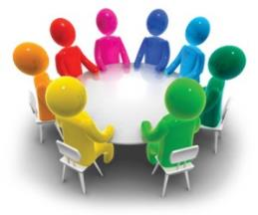
দলগত কাজ
স্বদেশ কবিতার মূলভাব দলে আলোচনা করে লেখ।

Slide 24
মূল্যায়ন
ঘরের ভিতরের শব্দগুলো খালি জায়গায় বসিয়ে বাক্য তৈরি করি
শিল্পী
শিল্পী
পাখপাখালির
কড়ি
টুকটুকে
পাখপাখালির
কড়ি
টুকটুকে
১. এদেশে আগে এখনকার মতো টাকাপয়সা ছিল না। লোকে কেনা-বেচা করত -------- দিয়ে।
২. মেলা থেকে বোনের জন্য --------- একটা জামা কিনে আনবে ।
৩. জয়নুল আবেদিন ছিলেন একজন বড় মাপের চিত্র ----------।
৪. বাংলাদেশের গাছে গাছে শোনা যায় -------------- কলকাকলি।

Slide 25
মূল্যায়ন
সঠিক উত্তরের ক্লিক
১. নদীর তীরে সারিসারি কী রাখা ছিল?
(ক) জেলেদের জাল
(খ) গাছের গুঁড়ি
(গ) খড়ের গাদা
(ঘ) নৌকা
২. ছেলেটির সারাদিন কীভাবে কাটে?
(ক) খেলাধুলা করে
(খ) মাঠের মানুষ আর হাটের মানুষ দেখে
(গ) পড়াশোনা করে
(ঘ) বন্ধুদের সাথে গল্পগুজব করে
৩. ‘স্বদেশ’ কবিতায় ছেলেটি কীভাবে তার ছবি আঁকে?
(ক) রং-তুলি দিয়ে
(খ) পেনসিল দিয়ে
(গ) নিজের মনের মধ্যে
(ঘ) মা বাবার সহযোগিতা নিয়ে

Slide 26
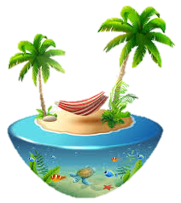
মূল্যায়ন
নিচের প্রশ্নগুলোর উত্তর দাও?
১. গ্রাম বাংলার কোন ছবিটি আমাদের চেনা?
২. কোন ছবিটি টাকা দিয়ে কেনা যায় না?
৩. স্বদেশ কবিতায় কী দেখে ছেলেটির দিন কেটে যায়?
৪. ‘সব মিলে এক ছবি’ বলতে কী বোঝানো হয়েছে?

Slide 27
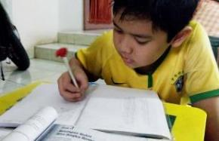
পরিকল্পিত কাজ
তোমার নিজের দেশ সম্পর্কে একটি অনুচ্ছেদ লিখে আনবে।

Slide 28
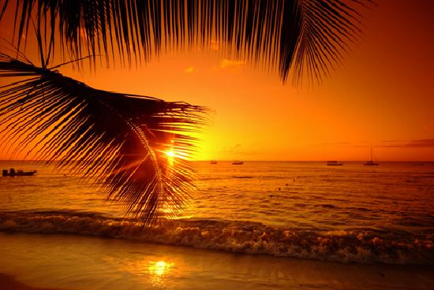
আজকের মত সবাইকে ধন্যবাদ

Slide 29
